Slide 1


Slide 2



Slide 3
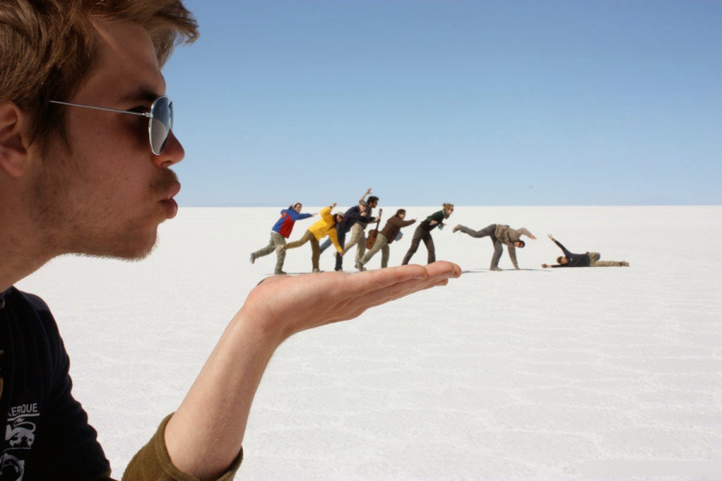

Slide 4
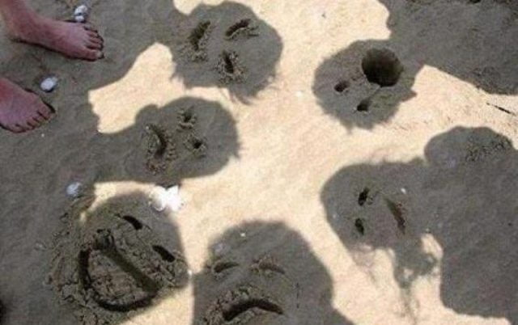

Slide 5
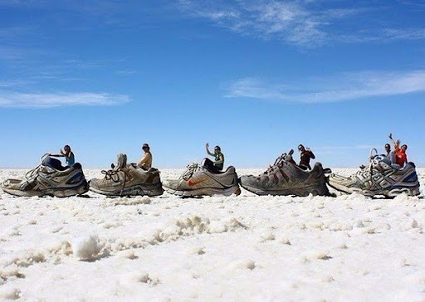

Slide 6


Slide 7
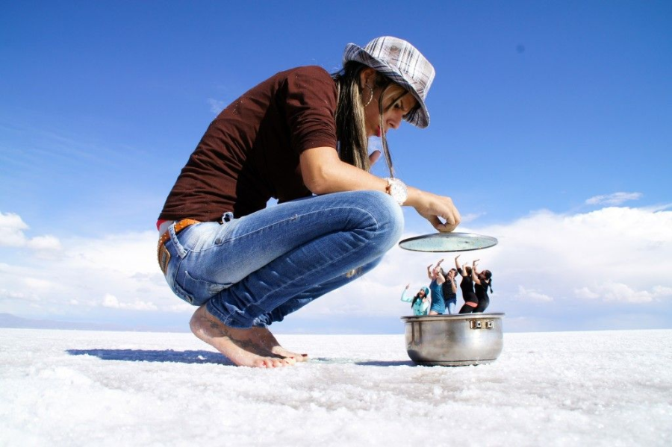

Slide 8


Slide 9


Slide 10
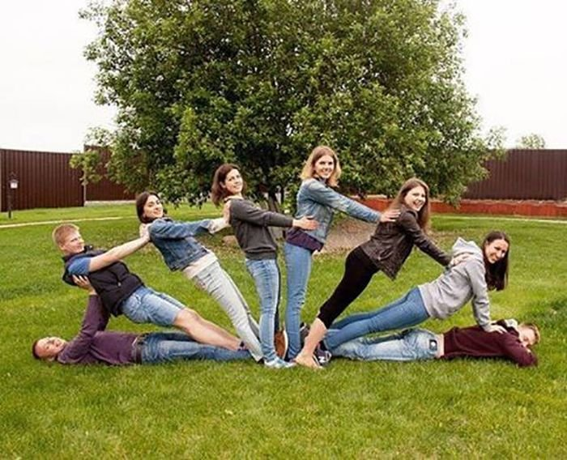

Slide 11


Slide 12
Ваш номер телефона

Slide 13
Название команды

